Slide 1
MY PCLOGO
15组
吴侃真、毛彦凯、王执、邹立凯
SE123-软件工程原理与实践
验收答辩

Slide 2

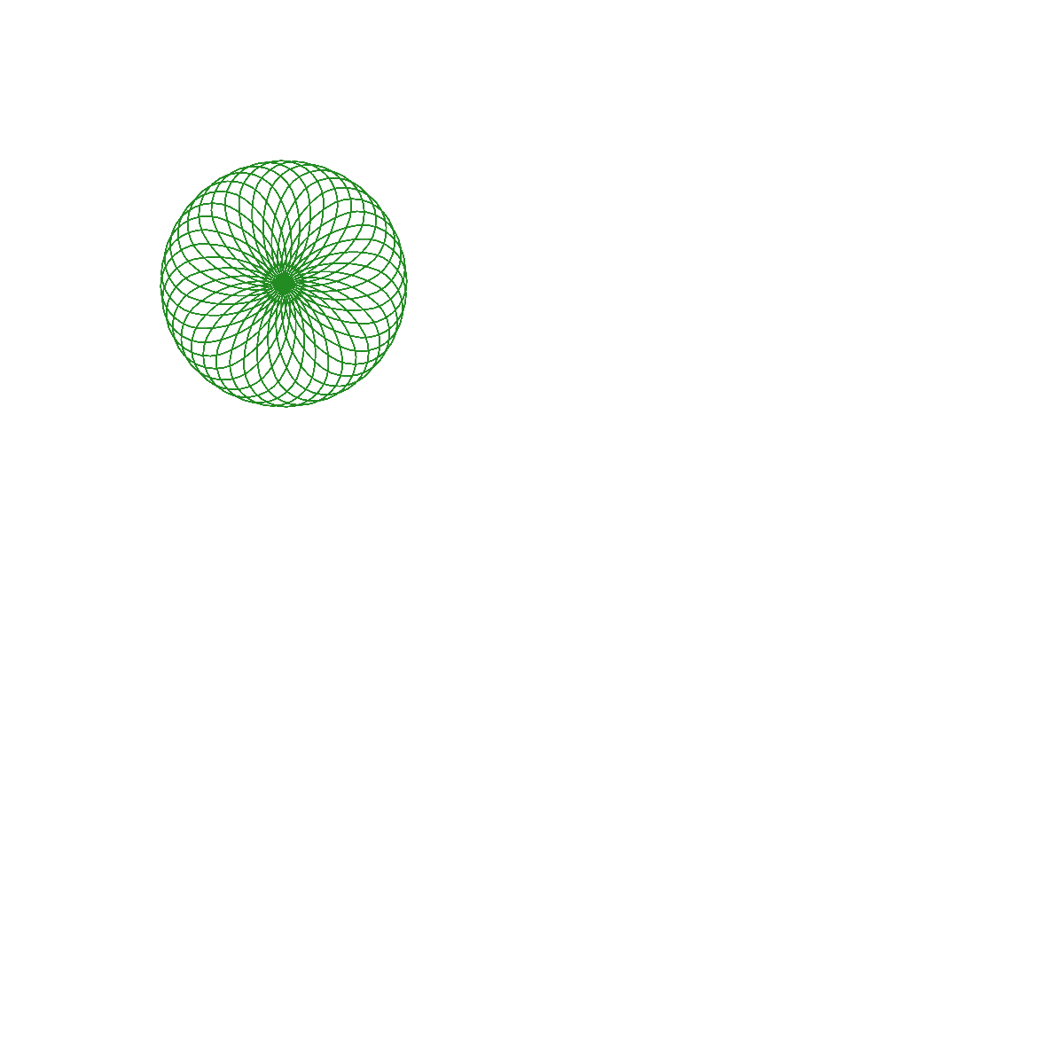
简介
Logo是一种计算机程序设计语言，设计Logo的初衷是为了向儿童教授计算机编程技能。
Logo的原型来自另一个计算机语言LISP，是一种解释型语言，和其他语言不同的是，它内置一套海龟绘图系统，通过向海龟发送命令，用户可以直观地学习程序的运行过程，因此很适于儿童学习。它亦适合用作数学教学。
CodeSandBox 是一个在线的代码编辑器，主要聚焦于创建 Web 应用项目。
支持主流的前端相关文件的编辑：JavaScript、TypeScript、CSS、Less、Sass、Scss、HTML、PNG 等。支持自动代码提示。

Slide 3
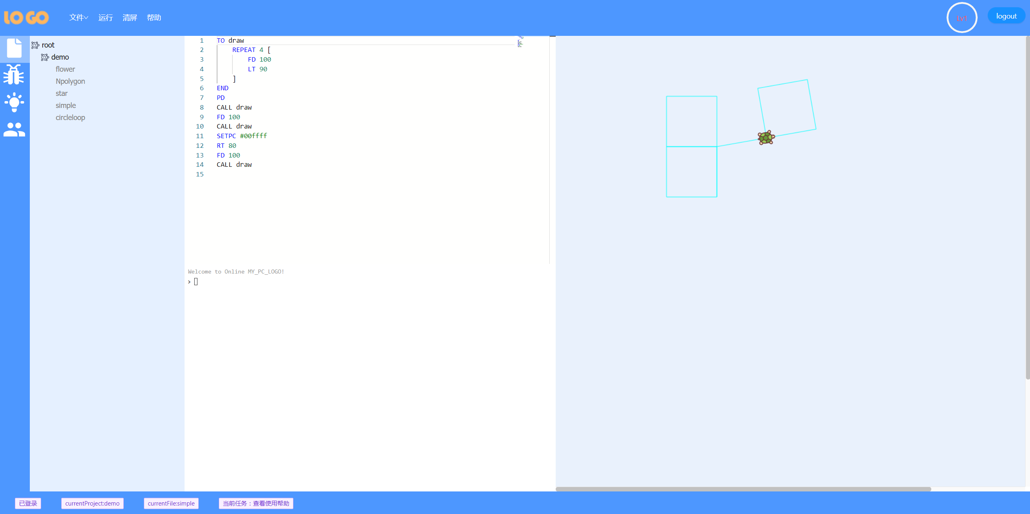
MY PCLOGO
软件工程原理与实践第15组

Slide 4
经验教训
小组分工
致谢
产品特色与创新点
产品演示
架构与关键技术
测试报告
Notes:
f6096c79-36b0-4aa4-98c3-2b4c19fc4a68.source.default.zh-Hans

Slide 5
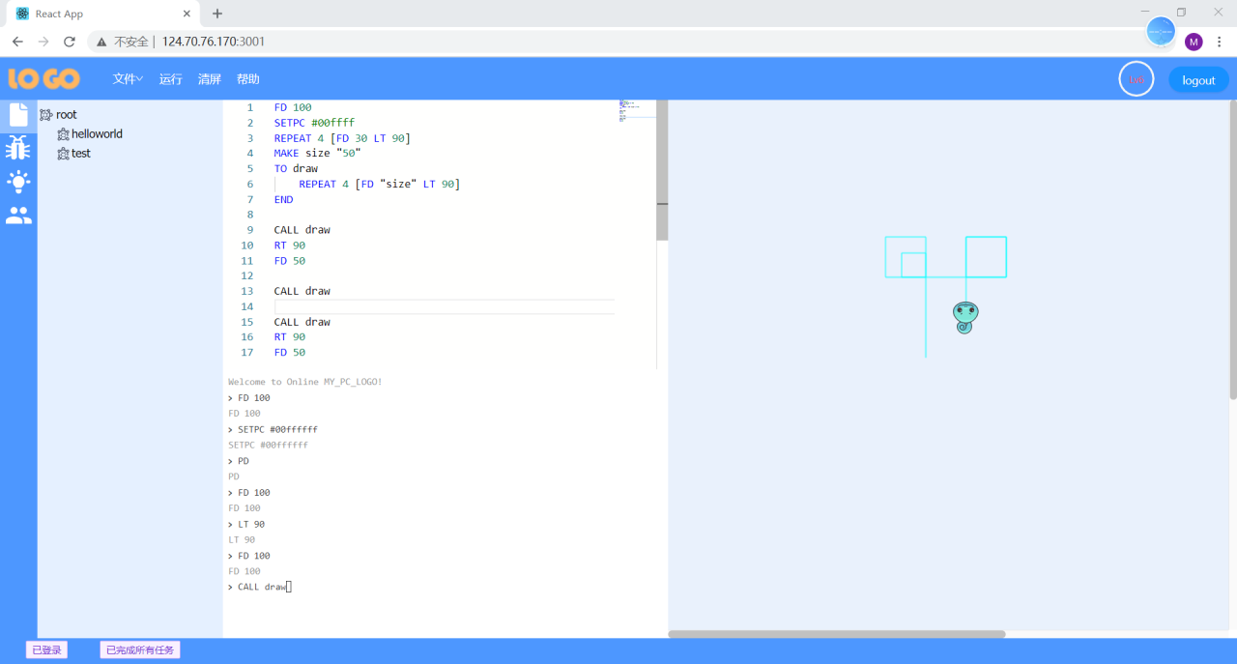
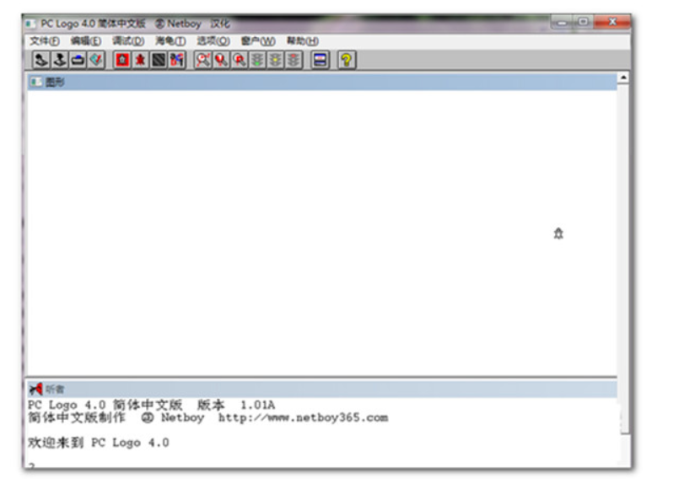
界面创新
98%
2%
基于React的Web界面
传统Win98风格应用程序
无需安装，打开即用
颜色清丽活泼
儿童友好
…
需要本地安装
色调单一，操作复杂
对新手不友好
……

Slide 6
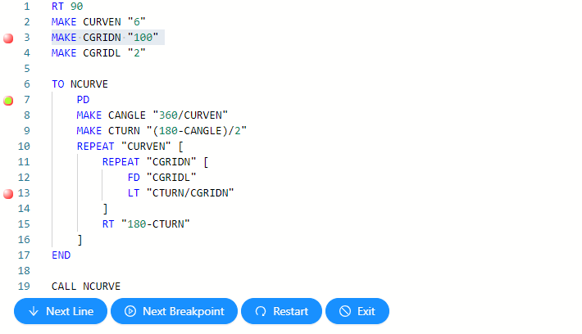
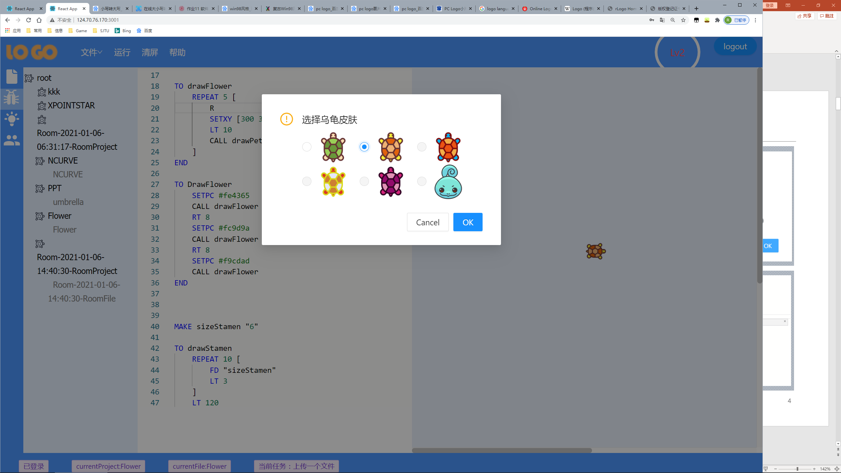
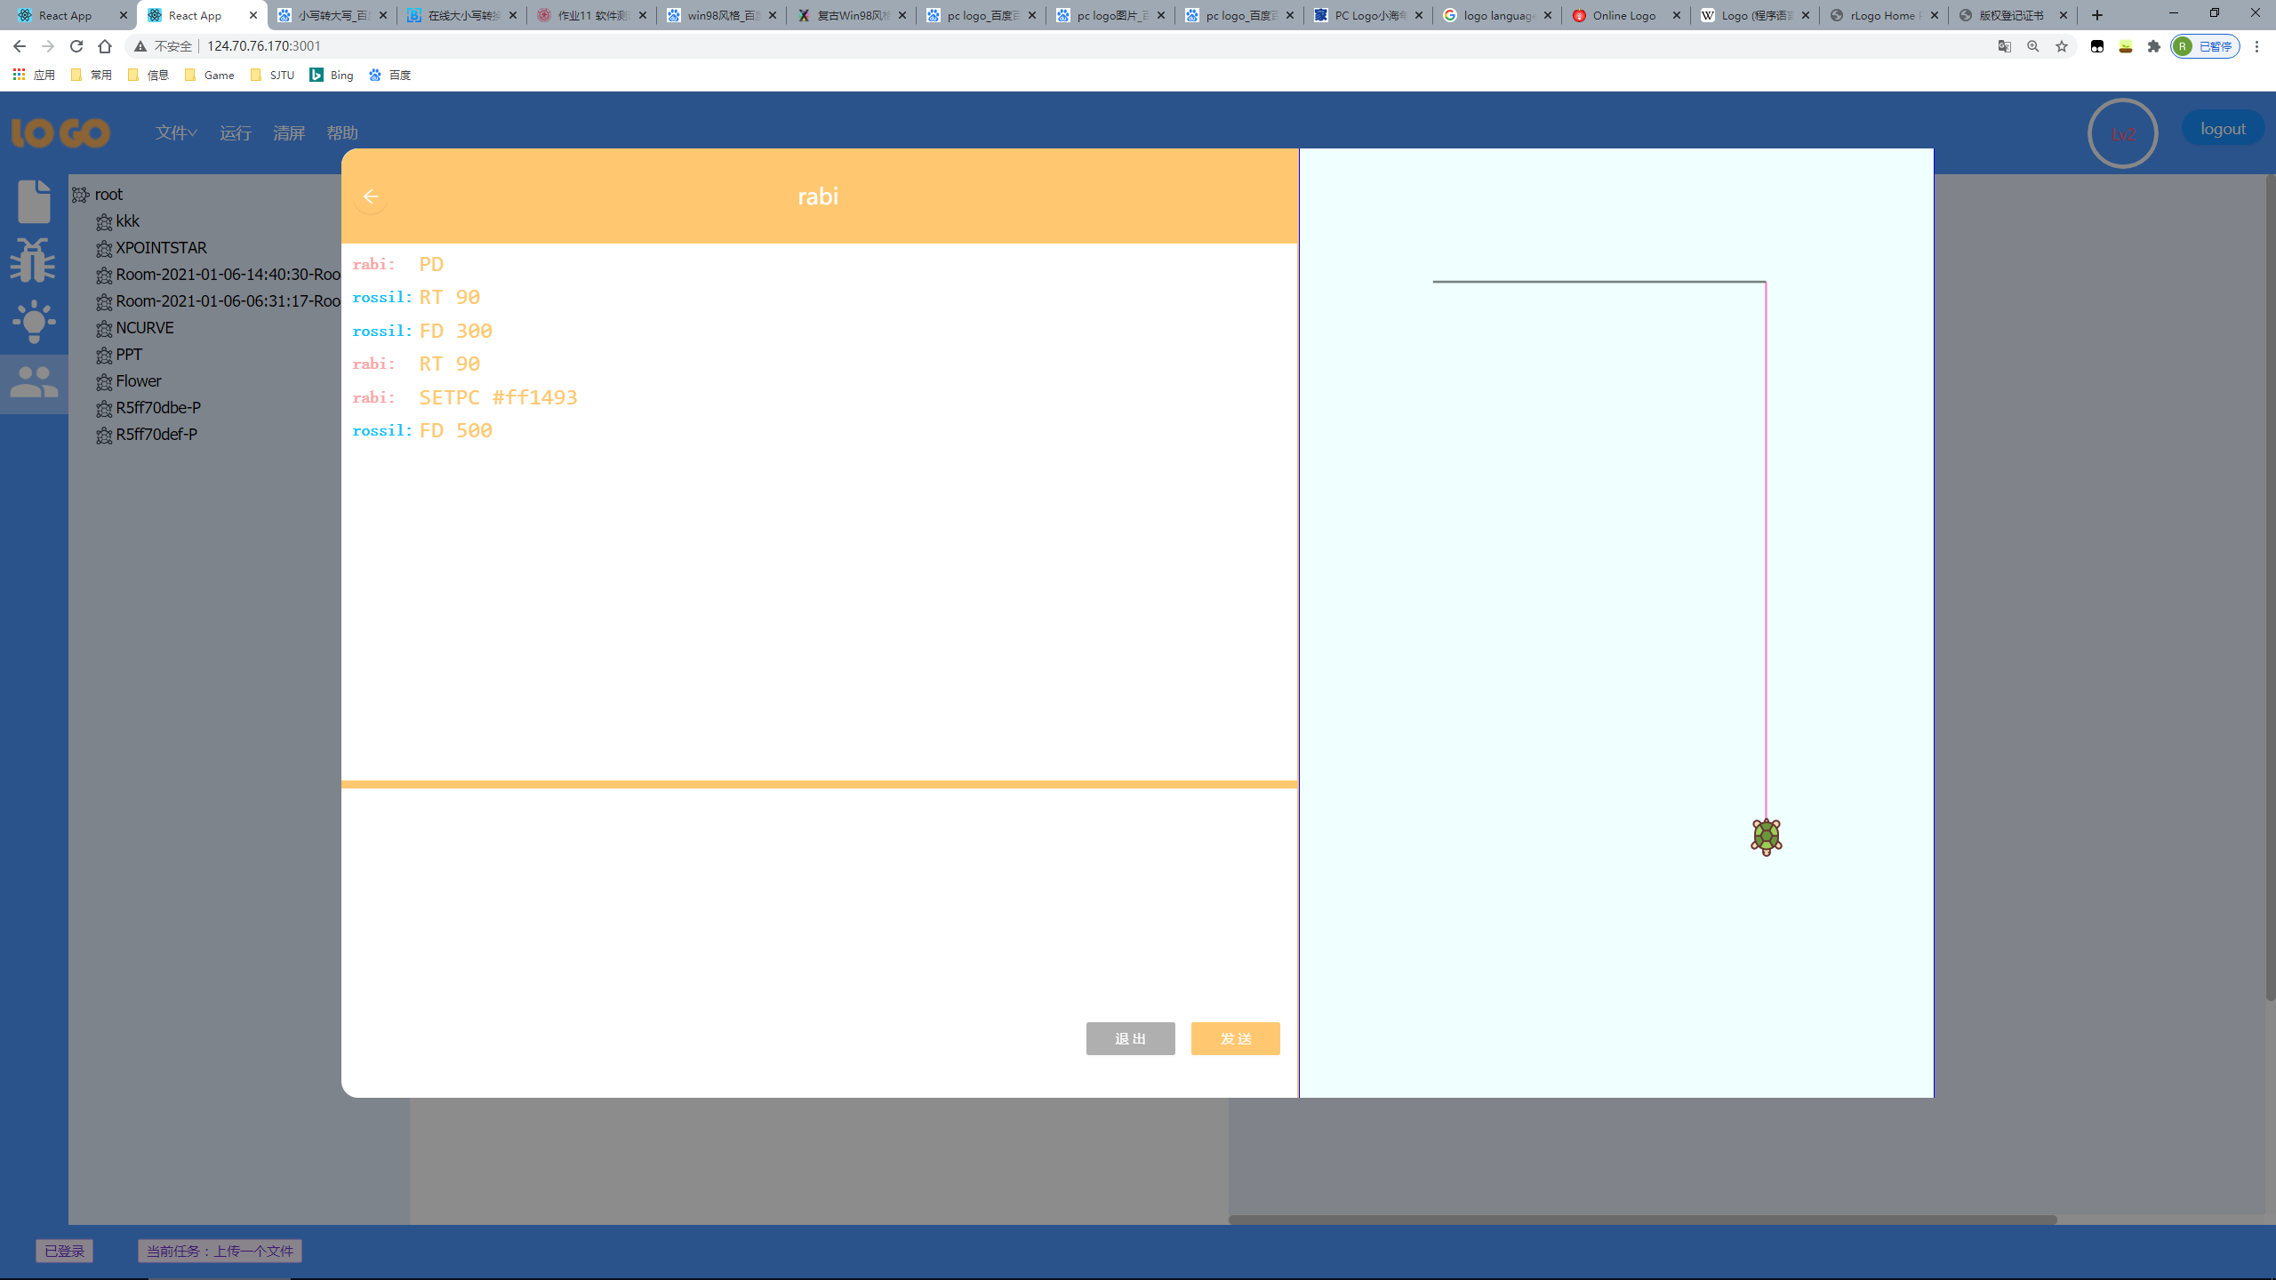
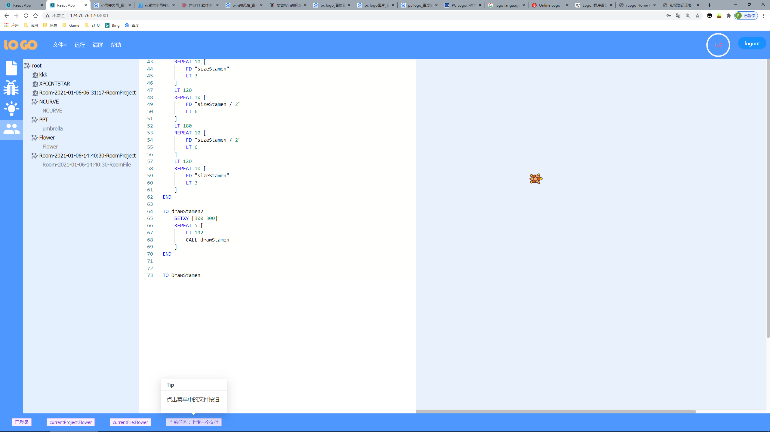
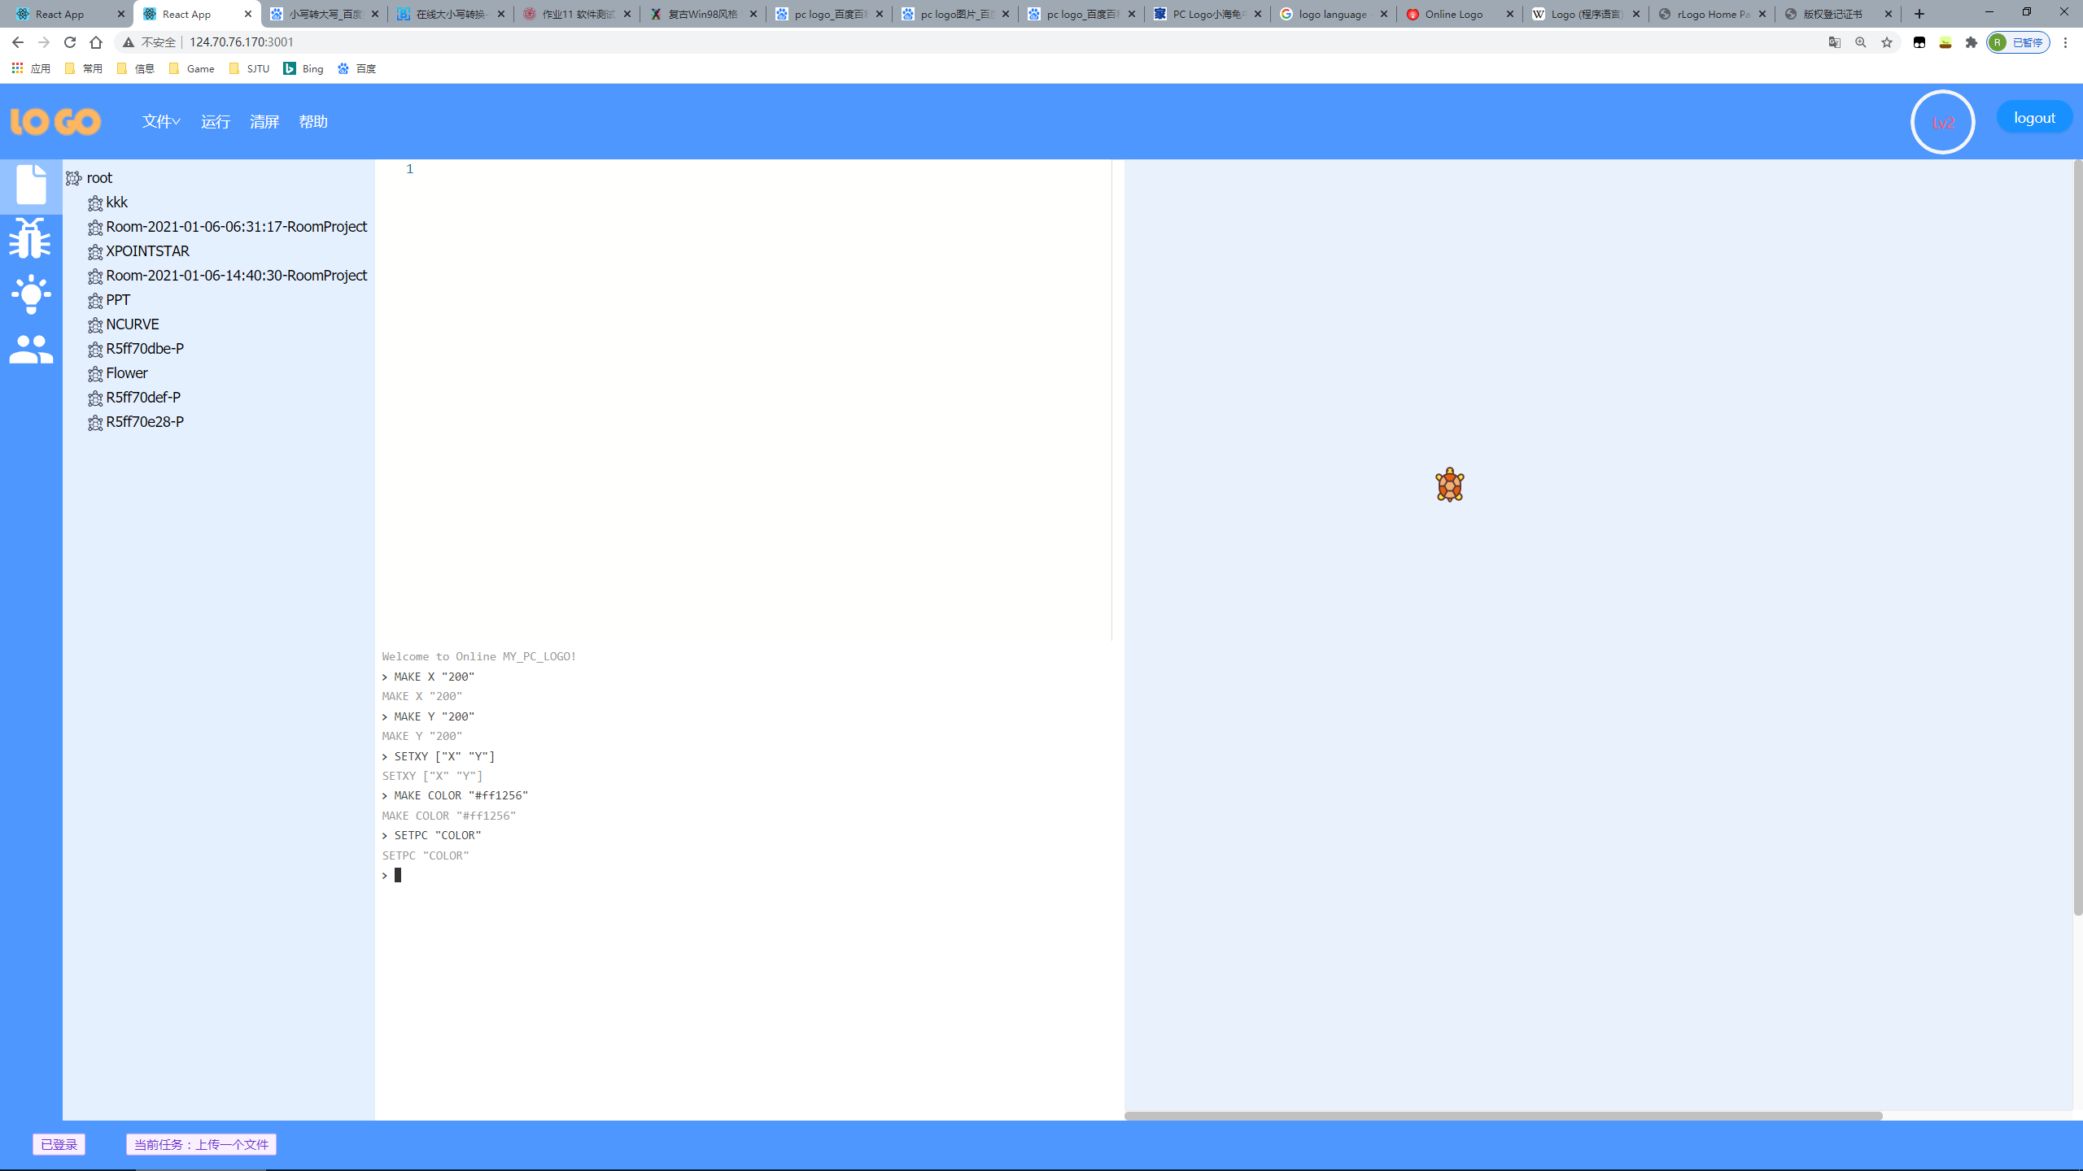
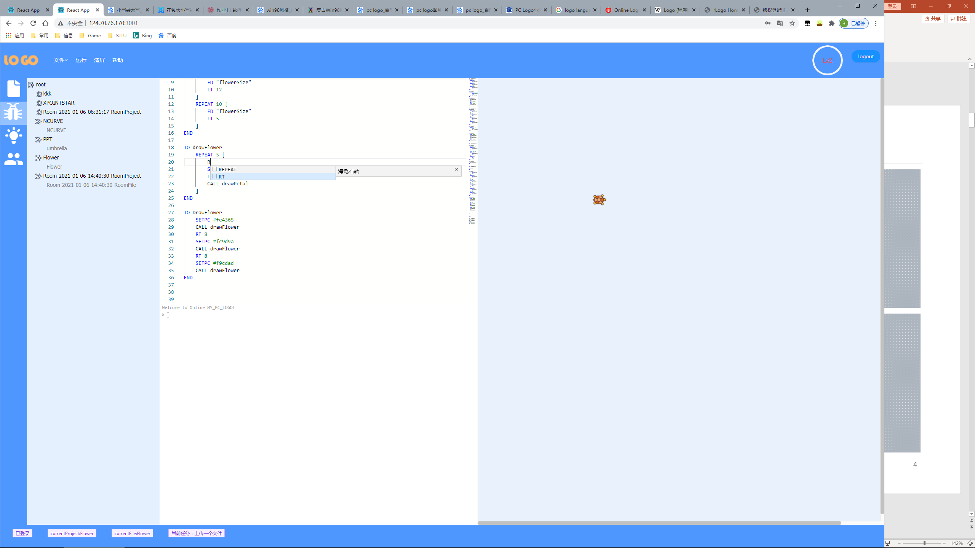
交互创新
自动补全
代码高亮
命令文件与命令行
多人房间
Debug模式
任务系统
多样小海龟

Slide 7
语法创新
在传统的 LOGO 语言基础上，
我们增加了变量定义与子过程等语法特性，
使得绘图灵活性、可操作性大大提高。
MAKE X “X + 1”
MAKE C “#ffffff”
SETXY [“X” “Y”]
给变量赋值
变量可以有浮点与颜色类型
未赋值变量初始值均为数字0
双引号包裹为表达式
表达式可返回数字或颜色
TO DRAW
BODY
END
CALL DRAW
通过过程名调用函数
TO后紧跟过程名
END前为过程体

Slide 8
技术创新
代码解释器
前后端交互
采用编译原理中的前端技术
使用 Lex 进行词法分析，将代码抽象为 Token
使用 Yacc 进行语法分析，将 Token 组合为 AST
解析AST，调用相应的绘图函数
传统 HTTP 请求由 Client 发起
后端无法主动向前端发送请求
后端推送技术有 WebSocket 与 SSE
SSE 基于 HTTP 长连接，可复用协议
通过 SSE 事件流传递，实现双人房间的交互

Slide 9
小组分工
致谢
产品特色与创新点
产品演示
架构与关键技术
测试报告
经验教训
Notes:
f6096c79-36b0-4aa4-98c3-2b4c19fc4a68.source.default.zh-Hans

Slide 10
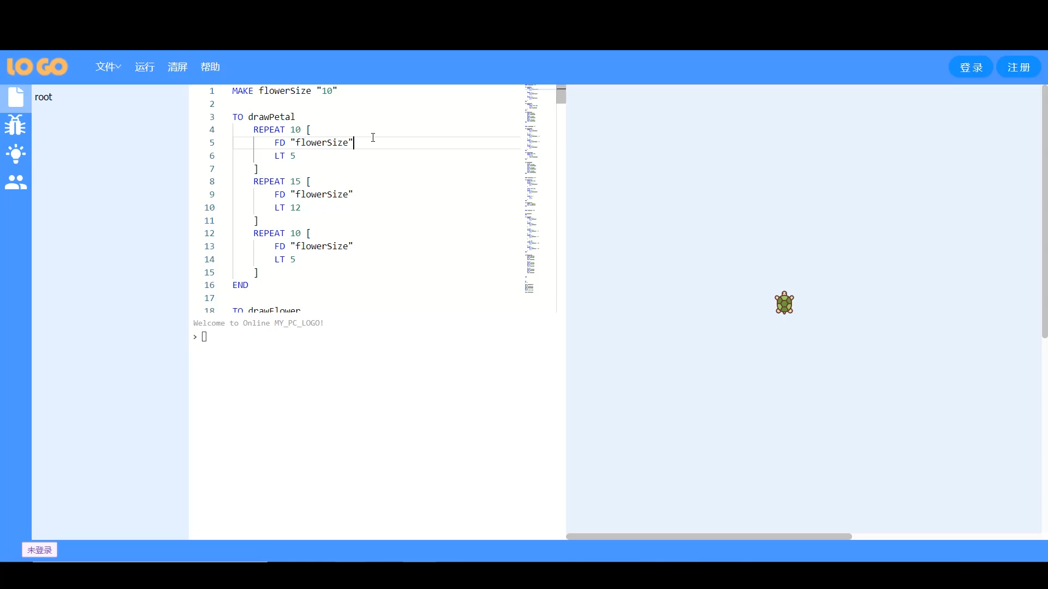

Slide 11
致谢
产品特色与创新点
产品演示
架构与关键技术
测试报告
经验教训
小组分工
Notes:
f6096c79-36b0-4aa4-98c3-2b4c19fc4a68.source.default.zh-Hans

Slide 12
Browser / Server 架构
客户端
服务端
云代码环境
基于 React 构建的 Web 环境
在本地进行代码解析与绘图
基于 Golang 的 Iris 后端框架
基于 I/O 多路复用的 SSE 技术
Everything is in Cloud
无需本地安装，项目保存云端
软件工程原理与实践第15组

Slide 13
关键技术
B
Browser
————————————————
代码解析
使用 Lex 进行词法分析，将代码抽象为 Token
使用 Yacc 进行语法分析，将 Token 组合为 AST
Canvas绘图
HTML5原生绘图组件，性能强，稳定性高
Notes:
ca027800-95e9-4dcb-9b5c-e96164fcefe7.source.default.zh-Hans

Slide 14
关键技术
S
Server
————————————————
基于 Golang 的 Iris 后端框架
轻量、低延迟、高并发
基于 I/O 多路复用的 SSE 技术
通过 Select 对 SSE 请求进行处理
使用 Golang 的 Channel 数据结构能够方便地保证双人文件的一致性
基于 GORM 的数据库管理
通过 GORM 将数据实体与数据库建立 ORM 映射，便于数据管理
Notes:
6eb520f7-2e97-4fed-b141-c7535e127b5a.source.default.zh-Hans

Slide 15
产品特色与创新点
产品演示
架构与关键技术
测试报告
经验教训
小组分工
致谢
Notes:
f6096c79-36b0-4aa4-98c3-2b4c19fc4a68.source.default.zh-Hans

Slide 16
测试
总览
测试覆盖率高
测试伊始发现了许多错误，但在返工阶段均已修复，故正确率100%
后端覆盖率
系统测试正确率
端到端正确率
99.7%
100%
100%
后端单元测试
由于传统工具
无法测试HTTP长连接
我们将房间测试移至系统测试
系统测试
包含了对整个系统的
功能性与非功能性测试
端到端测试
使用 Cypress 工具
对登陆等常用功能进行简单测试
主要用于返工后初步正确性检验

Slide 17
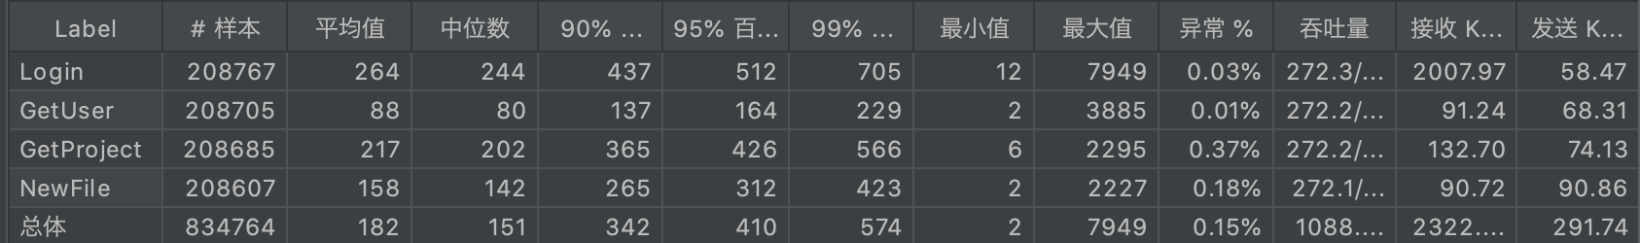
测试结果展示
类别 | 用例数 | 通过数 | 通过率
功能测试 | 29 | 29 | 100.00%
性能测试 | 7 | 7 | 100.00%
易用性测试 | 2 | 2 | 100.00%
可靠性测试 | 5 | 5 | 100.00%
安全性测试 | 2 | 2 | 100.00%
兼容性测试 | 5 | 5 | 100.00%
界面测试 | 7 | 7 | 100.00%
压力测试 | 5 | 5 | 100.00%
部署测试 | 2 | 2 | 100.00%
合计 | 59 | 59 | 100.00%

Slide 18
产品演示
架构与关键技术
测试报告
经验教训
小组分工
致谢
产品特色与创新点
Notes:
f6096c79-36b0-4aa4-98c3-2b4c19fc4a68.source.default.zh-Hans

Slide 19
项目过程
初步选定 QML 构建界面原型
选定 Iris + React 框架搭建 B/S 架构
完善功能、文档
界面原型
技术原型
最终验收
更改技术栈
返工
QML 缺少组件库，难以绘制美观的图案
改用 Web 框架，构建云 IDE
前后端对接
系统测试发现许多Bug

Slide 20
BNSG软件过程 —— Busy Noob Students Group
Busy
Noob
Student
课业繁忙，ddl压身，难以将全部精力投入软件开发。进度风险极大。
编程技能掌握得少且生疏，软件开发经验不足，沟通配合能力尚需磨练。技术风险巨大。
作为学生，软件开发需求来自课堂，因此项目需求往往是固定的。需求风险低。
Notes:
27fdb139-ded2-439e-82b1-70c7f3106d3f.source.default.zh-Hans

Slide 21
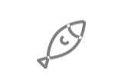
BNSG软件过程
BNSG软件过程
1
2
3
4
5
开题讨论
着手开发
浑水摸鱼
着手返工
答辩/验收
确定需求
确定技术栈
全身心投入
紧跟着讨论
保证紧密顺畅的沟通
全身心投入
完成学业任务
为验收预留返工时间
技术学习，项目构思
完善Demo版本
全身心投入
完成文档、PPT等工作
全身心投入
BNSG

Slide 22
架构与关键技术
软件度量与测试报告
经验教训
小组分工
致谢
产品特色与创新点
产品演示
Notes:
f6096c79-36b0-4aa4-98c3-2b4c19fc4a68.source.default.zh-Hans

Slide 23
小组分工
团结就是力量！
吴侃真
毛彦凯
邹立凯
王执
后端编写与部署
前端初始框架搭建
参与文档撰写
代码解释器的编写
编写LOGO样例程序
文档撰写与审核
画布与绘图控制
任务与皮肤系统
文件视图与导入导出
参与文档撰写
双人房间
优化界面布局
优化色彩配置
参与文档撰写

Slide 24
测试报告
经验教训
小组分工
致谢
产品特色与创新点
产品演示
架构与关键技术
Notes:
f6096c79-36b0-4aa4-98c3-2b4c19fc4a68.source.default.zh-Hans

Slide 25
感谢老师与助教的帮助！ 感谢小组成员的辛勤付出！
软件工程原理与实践第15组

